Slide 1
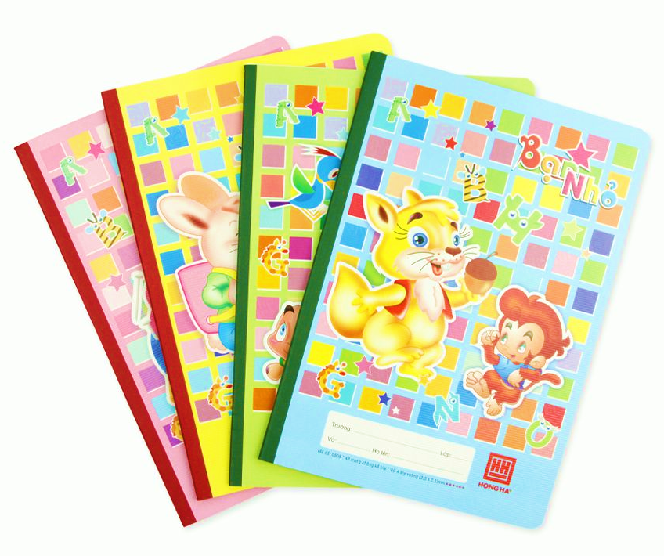






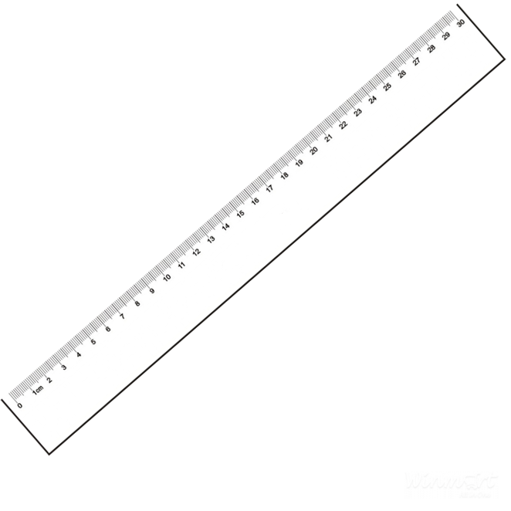


Chuẩn bị
Thứ wgàǀ κánƑ wăm 2023
sáu
14
4
Nǖân số có wăm εữ số
TǨn:
vƞ số có jŎ εữ số
Bảng ηân 6, bảng εia 6
Notes:
Thầy cô thay thứ ngày vào sao cho phù hợp nhé!

Slide 2



Slide 3
Đâu là phép tính đúng?
3 512
3 512
x
x
2
2
7 024
6 024
A
B

Slide 4
Trang 94
CHỦ ĐỀ 14: NHÂN, CHIA TRONG
PHẠM VI 10 000
BÀI 70:
NHÂN SỐ CÓ NĂM CHỮ SỐ
VỚI SỐ CÓ MỘT CHỮ SỐ
(Tiết 1)

Slide 5


Khám phá

Slide 6
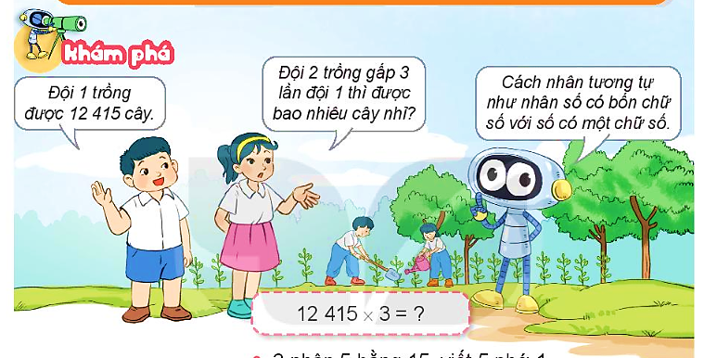
12 415 x 3 = ?

Slide 7
12 415 x 3 = ?
12 415
3 nhân 5 bằng 15, viết 5 nhớ 1.
x
3 nhân 1 bằng 3, thêm 1 bằng 4, viết 4.
3
3 nhân 4 bằng 12, viết 2 nhớ 1.
3
7
2
4
5
3 nhân 2 bằng 6, thêm 1 bằng 7, viết 7.
3 nhân 1 bằng 3, viết 3.
12 413 x 3 = 37 245

Slide 8

Hoạt động

Slide 9
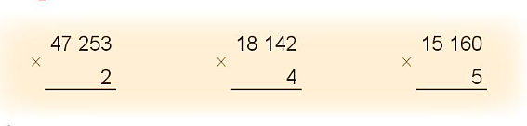
1
Tính.

Slide 10
1
Tính.
47 253
18 142
15 160
x
x
x
2
4
5
9
4
5
0
6
7
2
5
6
8
7
5
8
0
0

Slide 11
2
Đặt tính rồi tính.
31 504 x 3
23 162 x 4

Slide 12
2.
31 504
23 162
x
x
3
4
9
4
5
1
2
9
2
6
4
8

Slide 13
3
Mỗi lần người ta chuyển 15 250 kg thóc vào kho. Hỏi sau 3 lần chuyển như vậy, người ta chuyển được bao nhiêu ki-lô-gam thóc vào kho?
Bài giải
Sau 3 lần chuyển được số thóc là:
15 250 x 3 = 45 750 (kg)
Đáp số: 45 750 kg.
Notes:
GV hỏi lại HS công thức tính chu vi hình vuông

Slide 14

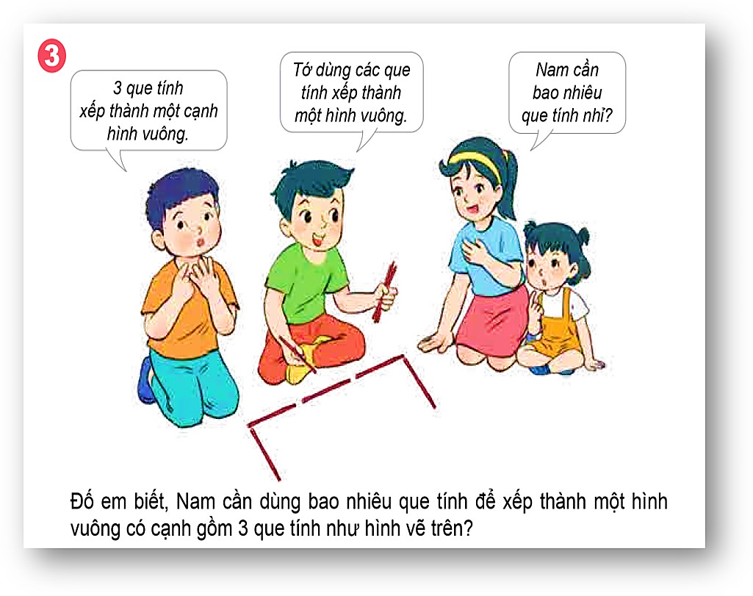

Slide 15


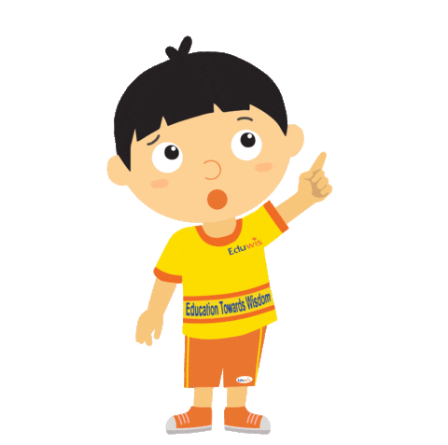

Slide 16
12 415 x 3 = ?
12 415
3 nhân 5 bằng 15, viết 5 nhớ 1.
x
3 nhân 1 bằng 3, thêm 1 bằng 4, viết 4.
3
3 nhân 4 bằng 12, viết 2 nhớ 1.
3
7
2
4
5
3 nhân 2 bằng 6, thêm 1 bằng 7, viết 7.
3 nhân 1 bằng 3, viết 3.
12 413 x 3 = 37 245

Slide 17
Các em cần lưu ý cách trình bày đặt tính rồi tính trong vở ô li nhé!
2.
31 504
23 162
x
x
3
4
9
4
5
1
2
9
2
6
4
8

Slide 18



